Slide 1
Illuminations 2025
Gobelins
Date de montage : Le 15 novembre 2025.
Date de démontage : Le 10 janvier 2026.
Date de mise en service :
Le 20 novembre 2025

Slide 2
Pourquoi des illuminations?
Les illuminations de fin d'année ne sont pas simplement une touche esthétique pour le quartier. Elles représentent une véritable opportunité pour dynamiser notre activité locale et renforcer notre visibilité. En créant une atmosphère festive et accueillante, nous attirons plus de visiteurs et de clients, boostons nos ventes et, surtout, donnons à notre quartier une image dynamique et solidaire.
Ensemble, nous pouvons transformer nos rues et places en un lieu de rassemblement et de convivialité, tout en créant un environnement propice à la consommation locale. C’est une occasion unique de soutenir notre communauté et d’affirmer notre engagement pour le commerce de proximité.
Votre participation est essentielle pour faire de ce projet un véritable succès, et c’est en agissant ensemble que nous rendrons cette période des fêtes encore plus magique pour tous.
Rejoignez-nous et ensemble, illuminons notre quartier!
Le financement de 5 600 €
Source de financement | Montant
Subvention Ville de Paris | 1 000 € (estimation la plus basse)
Participation des commerçants (adhérents et non-adhérents) | 1 000 € (estimation)
Vides greniers et autres événements | 3 600€ (estimation)
Recherche de mécénat et sponsors | À compléter
Montant restant à financer | 0 €

Slide 3
Attirer de nouveaux clients et renforcer la visibilité
Valoriser le quartier : Les illuminations de fin d’année créent une ambiance festive et attirent des visiteurs. Un quartier bien décoré se distingue des autres, et cela génère un intérêt supplémentaire.
Augmenter la fréquentation : En embellissant les rues et places, les commerçants profitent de l'attrait de ces décorations pour attirer plus de passants, ce qui peut se traduire par plus de clients dans leurs magasins.
Rendre le quartier plus attractif : Un quartier illuminé devient un lieu agréable où il fait bon se promener, surtout pendant la période des fêtes, encouragent les achats locaux et la consommation de proximité.
Renforcer l’esprit de communauté et la solidarité locale
Cohésion entre commerçants : L’implication dans les illuminations montre que les commerçants sont unis pour dynamiser le quartier, créant ainsi un véritable esprit de communauté. C’est un projet qui rassemble et fédère les acteurs locaux autour d’un objectif commun.
Créer des événements qui solidifient les liens sociaux : Les illuminations ne sont pas seulement une question esthétique ; elles accompagnent aussi des événements de quartier tels que des marchés de Noël, des concerts, ou des animations. Cela aide à renforcer le lien social entre les habitants et les commerçants.
Améliorer l’image du quartier
Rehausser l'attractivité du lieu : Un quartier illuminé et décoré pour les fêtes est plus engageant et montre qu’il est vivant, dynamique et accueillant. Cela participe à l’amélioration de l’image du quartier aux yeux des habitants, des visiteurs et même des investisseurs potentiels.
Un signe de professionnalisme et d'engagement : Participer aux illuminations de fin d’année démontre que les commerçants sont engagés dans la vie locale et investissent dans leur environnement, ce qui renforce leur image professionnelle et leur popularité auprès des clients.
Dynamiser les ventes pendant les fêtes de fin d’année
Boost de l’activité commerciale : Pendant les fêtes, l’attrait des illuminations incite les clients à venir faire leurs achats dans une ambiance festive. Les décorations peuvent stimuler l'achat impulsif, particulièrement dans les commerces locaux.
Favoriser les achats de proximité : En attirant des personnes à faire leurs courses dans le quartier, vous soutenez le commerce de proximité, contribuant ainsi à son dynamisme et à son succès face aux grandes surfaces ou plateformes en ligne.
Bénéficier d’un effet d’échelle grâce à la participation collective
Réduire les coûts grâce à la participation commune : En organisant collectivement cette initiative, le coût de la décoration et de l’installation est partagé entre tous, ce qui permet à chaque commerçant de bénéficier de l'effet d'échelle sans supporter un coût disproportionné.
Créer un événement partagé : Lorsque les commerçants s’investissent ensemble, le projet devient plus qu’une simple décoration ; il devient un événement communautaire que tous les acteurs du quartier soutiennent. Cela peut se traduire par des retombées médiatiques, de la visibilité sur les réseaux sociaux et de l’engouement local.
Contribuer à la sécurité et à la tranquillité du quartier
Renforcer la sécurité par la visibilité : Un quartier bien éclairé est aussi un quartier plus sûr. Les illuminations contribuent à créer une ambiance de sécurité et à dissuader les comportements indésirables.
Promouvoir un environnement chaleureux et accueillant : Les illuminations contribuent à la convivialité et à la sécurité en apportant une lumière douce et agréable, créant ainsi un environnement rassurant pour les familles, les enfants et les personnes âgées.

Slide 4
Participation des commerçants et artisans :
La participation des commerçants est essentielle pour financer cette initiative commune. L'adhésion annuelle est de 50 €, et il est proposé que chaque commerçant contribue à hauteur de :
100 € pour les commerçants adhérents (facture)
250 € pour les commerçants non-adhérents (facture)
Cette contribution permet non seulement de financer une partie des illuminations, mais aussi d'assurer une visibilité accrue pour chaque enseigne, à la fois lors de l'événement et sur le site de l'association.
Pour cette année 2025, la cotisation est de 20€.
Organisation de vides greniers :
Nous organiserons plusieurs vides greniers tout au long de l'année pour récolter des fonds supplémentaires. Ces événements permettront de collecter une part importante des fonds restants et de créer des moments de partage pour les habitants du quartier.
Sponsoring et mécénat :
Nous encourageons également à rechercher des partenaires locaux et des mécènes qui pourraient être intéressés à soutenir financièrement le projet en échange de visibilité. Ce sponsoring permettrait de compléter le financement nécessaire. (Don avec abattement de 66%. Cerfa : 16216*01).
Votre logo sera en bas des affiches de remerciement sur l’ensemble du quartier.
Vous serez mis en valeur sur notre site internet.
Pourquoi votre participation est cruciale :
Solidarité locale : En participant à ce projet, vous montrez votre engagement pour la dynamisation de notre quartier et soutenez le commerce de proximité. L'impact est collectif : plus nous serons nombreux à participer, plus le projet sera visible et bénéfique pour tous.
Attraction des clients : Les illuminations contribuent à attirer de nouveaux visiteurs et à encourager les achats locaux pendant les fêtes. Cela vous permet d'augmenter vos ventes et de dynamiser l’activité commerciale de notre quartier.
Un projet fédérateur : Les illuminations sont un excellent moyen de créer un esprit de communauté et de montrer que nous travaillons ensemble pour améliorer notre environnement.

Slide 5
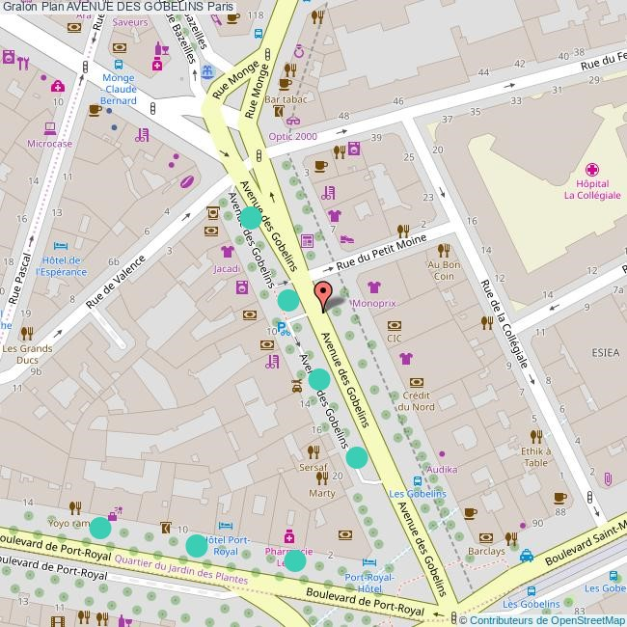
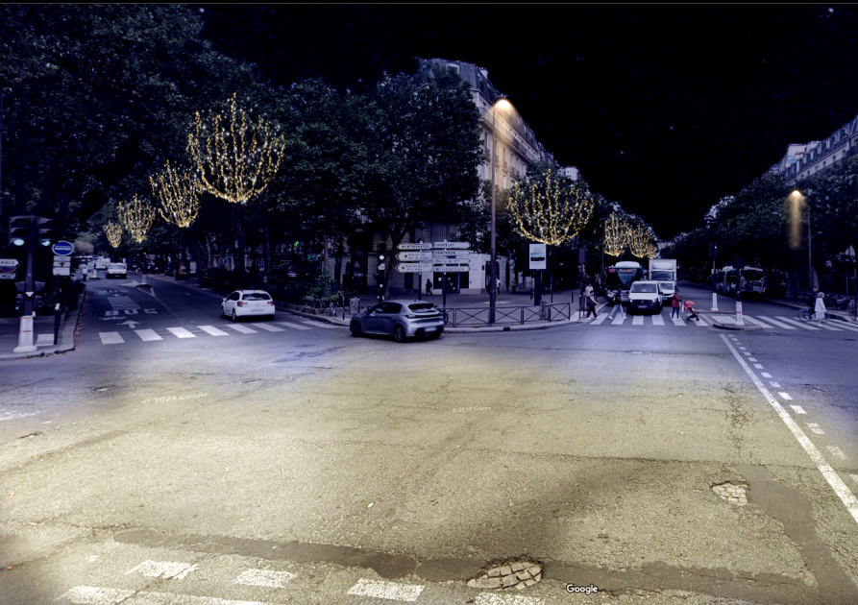

Slide 6
Implantation des illuminations :
Voici les emplacements précis pour l'implantation des illuminations de fin d'année dans le quartier :
Avenue des Gobelins (coté pair du N° 2 au 22) : 4 arbres seront illuminés avec des guirlandes lumineuses.
Bld de Port-Royal (coté pair du N° 2 au 24) : 3 arbres seront décorés avec des guirlandes lumineuses
Présentation de l’entreprise Abracadabra :
Abracadabra est une entreprise spécialisée dans la création, l'installation et la gestion d’illuminations et d'événements lumineux. Elle a su se distinguer par son expertise et son professionnalisme, en offrant des solutions créatives et techniques adaptées aux besoins spécifiques de chaque projet. Leur équipe prend en charge l'ensemble du processus : de la conception des installations lumineuses à leur maintenance, en passant par le montage et démontage.
Services inclus dans l'offre d'Abracadabra :
Conception des décorations lumineuses : Élaboration d’un design unique et adapté à l’espace public.
Installation et maintenance : Montage des installations lumineuses, test et maintenance pendant la période des fêtes.
Démontage : Après la période des fêtes, l’entreprise se charge du démontage des installations.
L'entreprise veille à ce que toutes les installations respectent les normes de sécurité et soit fonctionnelle pendant toute la durée des illuminations.
Date de montage et de démontage :
Date de montage : Le montage des illuminations débutera le 15 novembre 2025.
Date de démontage : Le démontage aura lieu le 10 janvier 2026.
Date de mise en service avec inauguration : Le 21 novembre 2025
Les dates ont été choisies pour permettre une installation optimale avant les premières célébrations de Noël, tout en garantissant un retrait rapide des décorations après la période des fêtes.

Slide 7
Consommation électrique totale :
Mesures prises pour optimiser la consommation :
Utilisation de LED : Les installations lumineuses seront réalisées avec des ampoules LED, qui sont très efficaces en termes de consommation d’énergie. Cela permet de réduire la consommation électrique de façon significative par rapport aux ampoules classiques.
Horaires de fonctionnement : Les illuminations seront programmées pour s’allumer à partir de la tombée de la nuit et s’éteindre à 23h, réduisant ainsi leur durée d’utilisation.
Maintenance régulière : L’entreprise s’assurera que toutes les installations fonctionnent correctement, ce qui permettra d'éviter toute perte d'énergie inutile.
Visibilité pour les commerçants participants :
Tous les commerçants qui participeront à l'initiative des illuminations de fin d'année recevront une affiche A3 à disposer sur leur vitrine. Cette affiche aura pour objectif de mettre en avant leur engagement dans l'animation et la dynamisation du quartier.
Avantages de l'affiche A3 :
Visibilité accrue : Elle permet de signaler aux riverains et visiteurs que votre commerce soutient l'événement des illuminations de fin d'année, renforçant ainsi votre image locale et votre implication dans la vie de quartier.
Valorisation du commerce de proximité : L'affiche rappelle aux passants l'importance de soutenir les commerçants locaux, en créant un lien entre les événements festifs et les commerces de la zone.
Renforcer le sentiment d’appartenance : Elle participe à l’esprit de communauté en montrant que chaque commerçant joue un rôle clé dans la réussite de cet événement collectif.
Cette démarche est un excellent moyen pour vous de bénéficier d’une visibilité directe et de valoriser votre participation dans cette belle initiative locale.

Slide 8
Logo des mécènes.

